Slide 1
第8章 内存管理
苏州大学计算机科学与技术学院

Slide 2

分页基本硬件
程序装入内存才能被执行
CPU直接访问存储器：主存、高速缓冲和寄存器
寄存器：快速（一个（或少于一个）CPU时钟周期）
主存：多个CPU时钟周期
执行执行过程
  CPU暂停（Stall）：在读取内存数据时，CPU空闲

Slide 3
内存管理概述
目的
  提高内存利用率
  提高指令执行速度
  保证指令安全运行
功能
  内存分配
  内存回收
  地址转换
  存储保护
  内存共享

Slide 4
逻辑地址和物理地址
逻辑地址空间的概念同物理地址空间相关联，它是正确内存管理的中心
逻辑地址Logical address
  由CPU产生
  在进程内的相对地址
  也称：虚拟地址、程序地址
物理地址Physical address
  内存地址
  所有内存统一编址
  也称：绝对地址、实地址
逻辑地址空间
物理地址空间

Slide 5

使用重定位寄存器的动态重定位

Slide 6
动态绑定（动态重定位）
动态地址绑定（动态重定位）：在指令运行时，把程序中相对地址转换为内存中的绝对地址过程
程序：a.exe 内存
PC
数字
数字
Mov AX, [0234H]
Mov AX, [1234H]
相对地址
绝对地址
Base:1000H
0000：……
….
….
….
0234:6666H
….
…..
2110:MOV AX, [0234H]
……..
1000H
1000：……
….
….
….
1234:6666H
….
…..
3110:MOV AX, [1234H]
……..

Slide 7


动态加载
例程在调用之前并不加载，使用时才加载
不需要操作系统的特别支持，通过程序设计实现
Windows 的动态链接库
进程1
进程1
进程1
输入法1
输入法2
hDLL=LoadLibrary(L“ime.dll"); //加载 DLL文件
Add=(pAdd)GetProcAddress(hDLL,“ime_init"); //取DLL中的函数地址
int a = ime_init(); //调用函数

Slide 8
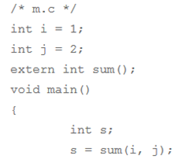
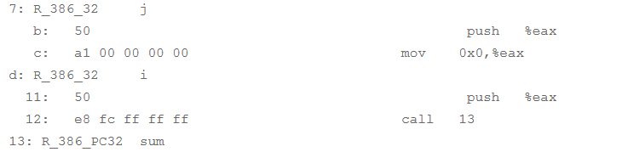
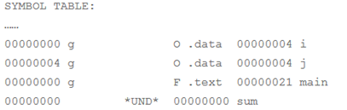

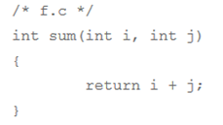
动态链接
链接：将各种代码和数据片段收集并组合成为一个单一文件的过程
动态链接：那些组成程序的目标文件等到程序要运行时才进行链接
  和各种库文件的链接被推迟到执行时期
  需要动态装载技术支持
  需要操作系统支持
静态链接
动态链接

Slide 9
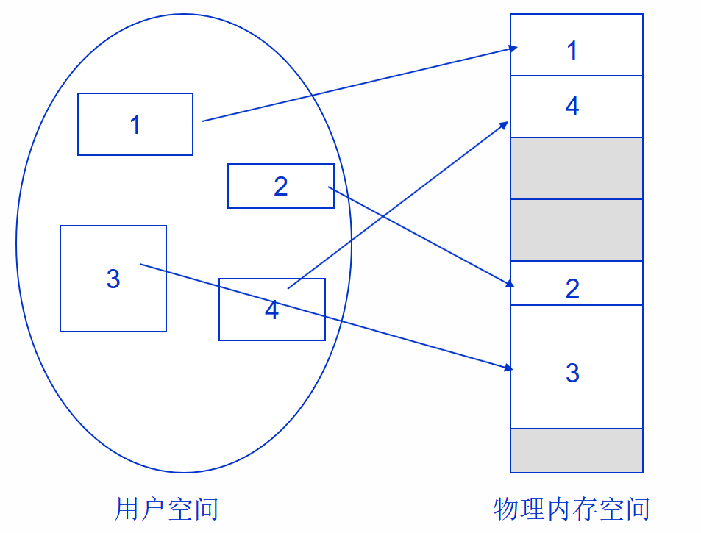

内存管理策略
连续分配
离散分配
  分页
  分段
  段页
20K | 操作系统
32K | 进程A
64K | 进程B
128K | 进程C
256K

Slide 10
碎片
外碎片 –不连续的系统拥有的小空间
  可变分区
  分段
内碎片 –分配给进程的内存比申请内存大所带来的无用空间
  分页
  固定分区
进程A
进程B
1KB
进程C
0.5KB
进程D
10BYTES
进程E
18KB进程
4KB
4KB
4KB
4KB
2KB
2KB

Slide 11
地址及其转换方法：连续分配
地址：一维线性地址
和用户空间一致
物理地址：逻辑地址加内存起始地址（重定位寄存器）

Slide 12
地址及其转换方法：分页（1）
分页地址
  线性地址
逻辑上可分：
  页号 (p) –包含每个页在物理内存中的基址，用来作为页表的索引
  页偏移 (d) –同基址相结合，用来确定物理内存地址
  对给定逻辑地址空间2^{m} 和页大小2^{n}
页号
页偏移
p
d
m - n
n

Slide 13
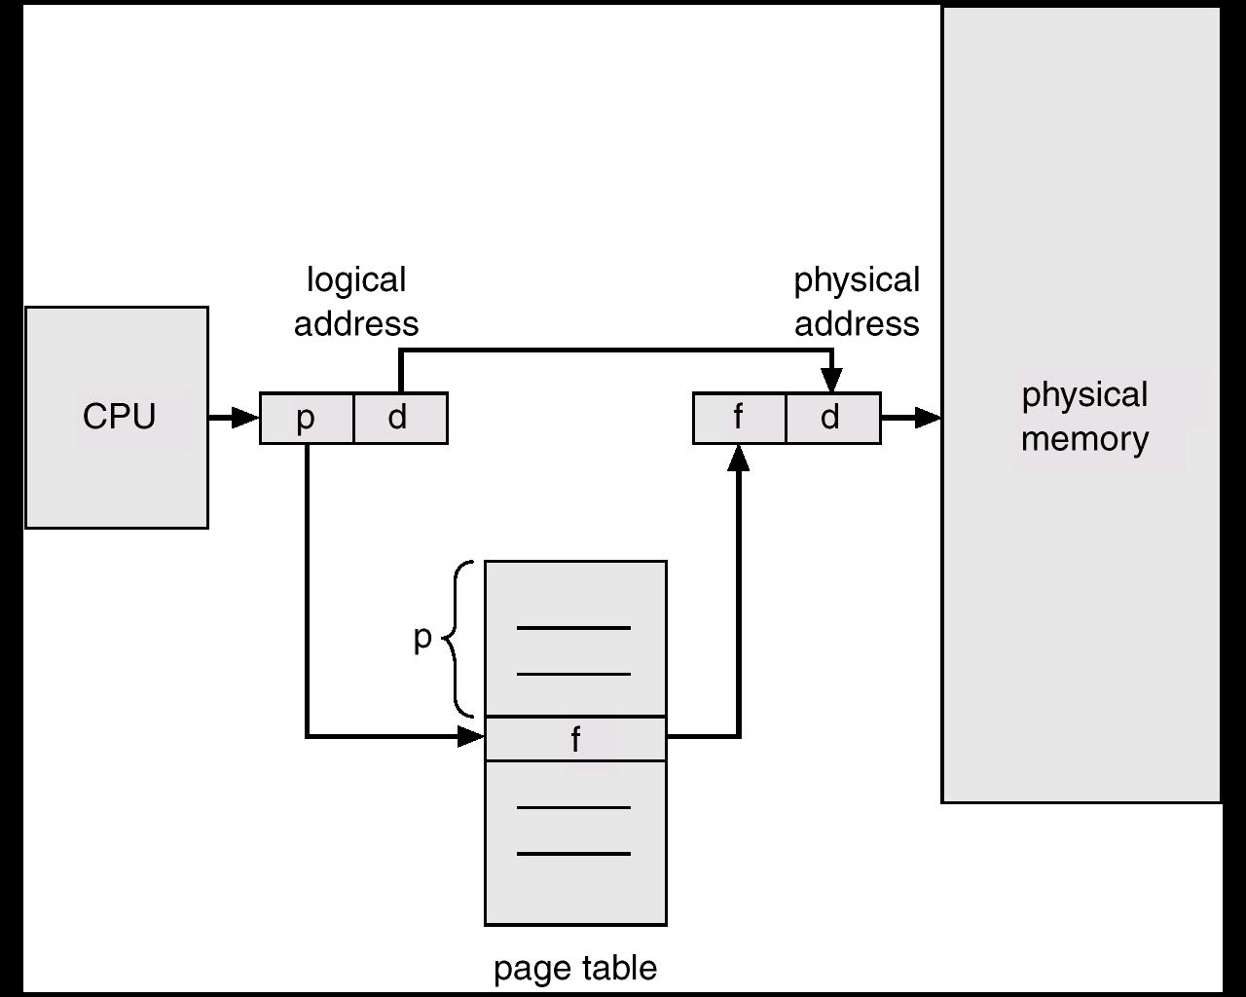
地址及其转换方法：分页（2）
逻辑地址到物理地址转换过程

Slide 14
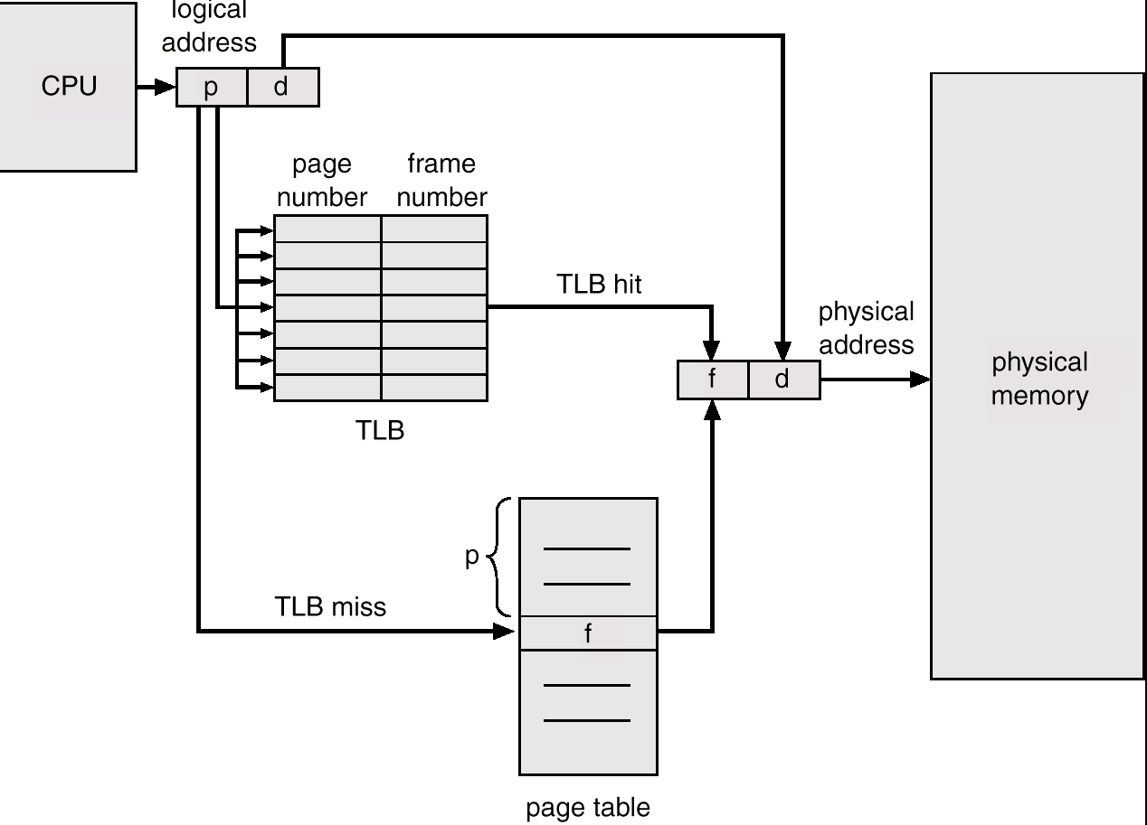
地址及其转换方法：分页（3）
逻辑地址到物理地址转换过程（带TLB）

Slide 15
地址及其转换方法：分段（2）
二维地址
<segment-number, offset>
段表 - 映射二维用户地址，每个表项包括:
  基址 - 包含内存中段物理地址的起始地址
  限长 - 指定段的长度

Slide 16

地址及其转换方法：分段（2）

Slide 17
地址及其转换方法：段页式
分段和分页原理的结合
先将用户程序分成若干个段，再把每个段分成若干个页，并为每个段赋予一个段号
逻辑地址：<段号，页号，页内偏移>
段号 页号 页内偏移

Slide 18



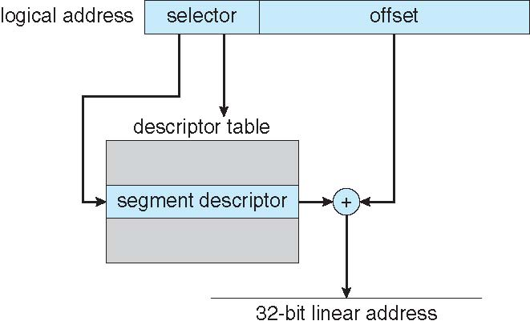
地址及其转换方法：段页式(IA-32)

Slide 19

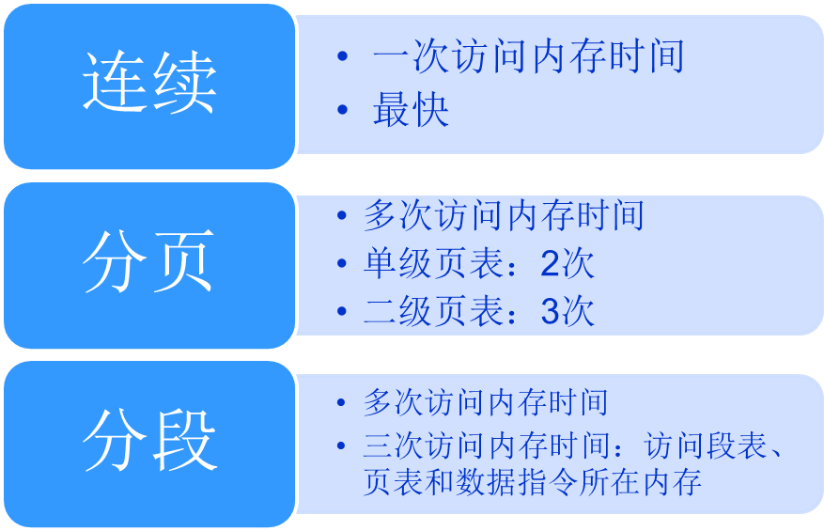
内存访问效率
有效访问时间（EAT）
  访问内存的平均访问时间

Slide 20
有效访问时间（分页带TLB为例）
TLB查找时间：a微秒
内存存取一次时间：b微秒
命中率
  在TLB中找到页号的百分比，比率与TLB大小有关
  命中率 = λ
有效访问时间 (EAT)
EAT = λ (a + b) + (1 – λ) (a+2b)

Slide 21

基址寄存器和界限寄存器的硬件支持
存储保护:连续分配

Slide 22
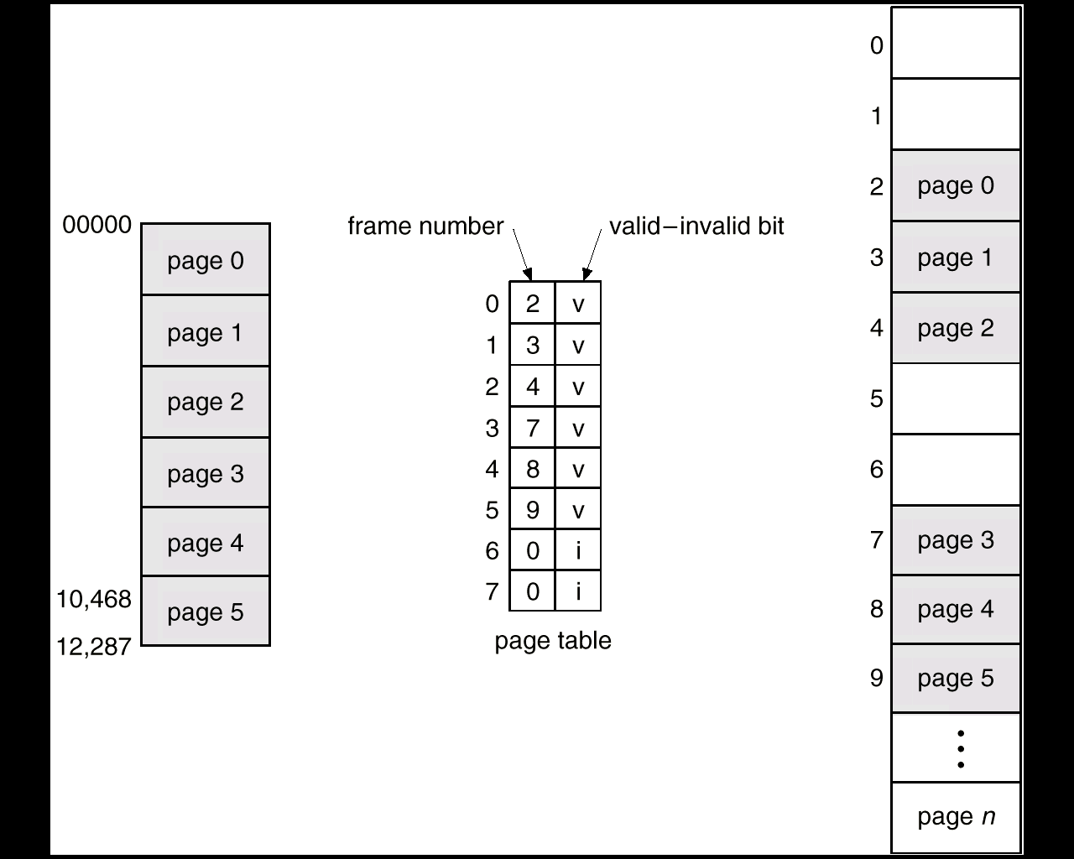
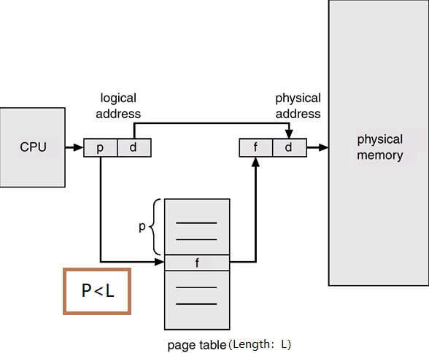
存储保护：分页
简单方法：
  页表基址寄存器(PTBR)：指向页表首址
  页表限长寄存器(PRLR)：表明页表长度
  把页号和页表限长寄存器(PRLR)比较
有效-无效位
  附在页表的每个表项中
  有效：相关页在进程的逻辑地址空间
  无效：页不在进程逻辑地址空间中

Slide 23
存储保护：分段
段表基址寄存器(STBR)：段表内存中首址
段表限长寄存器(STLR)：所使用段数目
  如果 s < STLR，段号s 合法
  如果 d <base，偏移d合法

Slide 24
内存共享
连续分配
  无法共享
  ？三个进程如何共享一个内存区间
分页
  按页共享（实际上按照模块共享）
分段
  按段共享

Slide 25
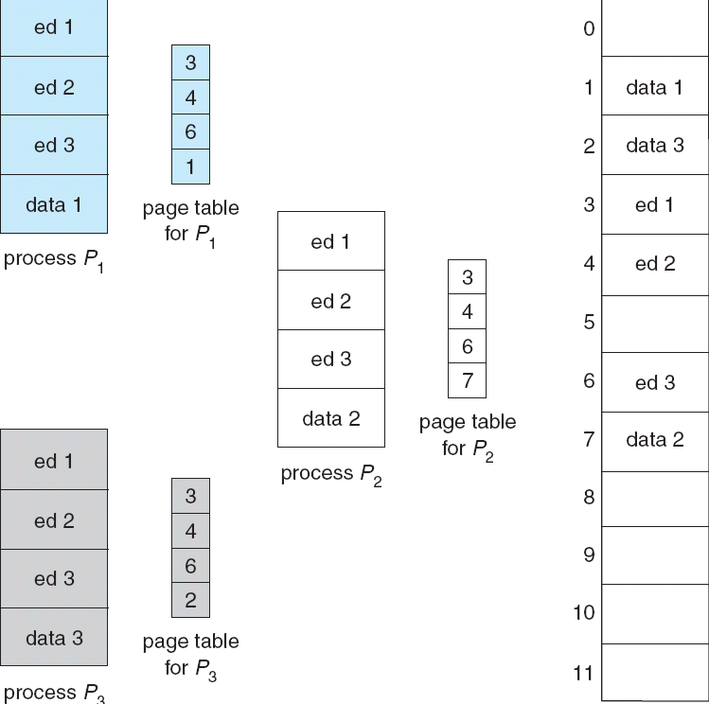
共享页的例子

Slide 26

段共享的例子

Slide 27
内存“扩充”技术
紧缩Compaction
覆盖技术Overlaying
交换技术Swapping
虚拟内存Virtual Memory

Slide 28
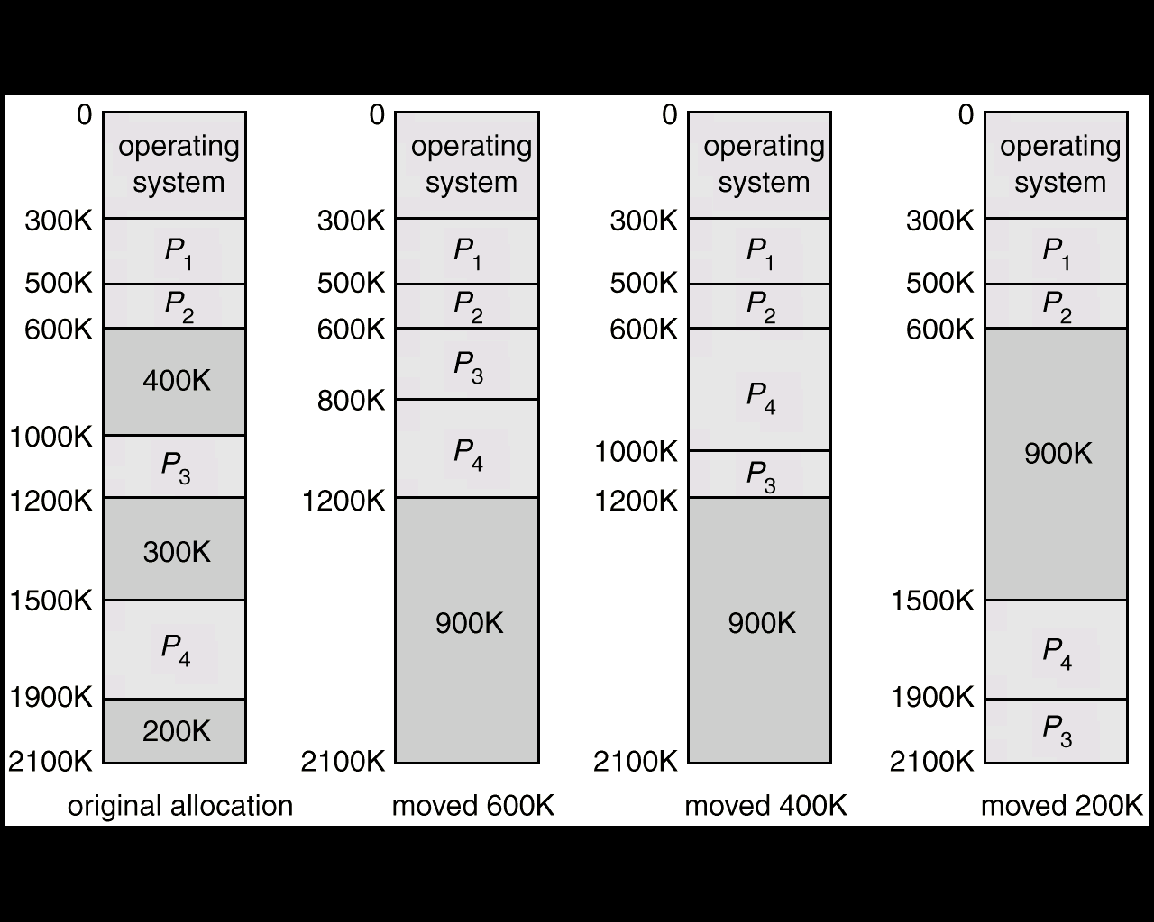
紧缩例子

Slide 29
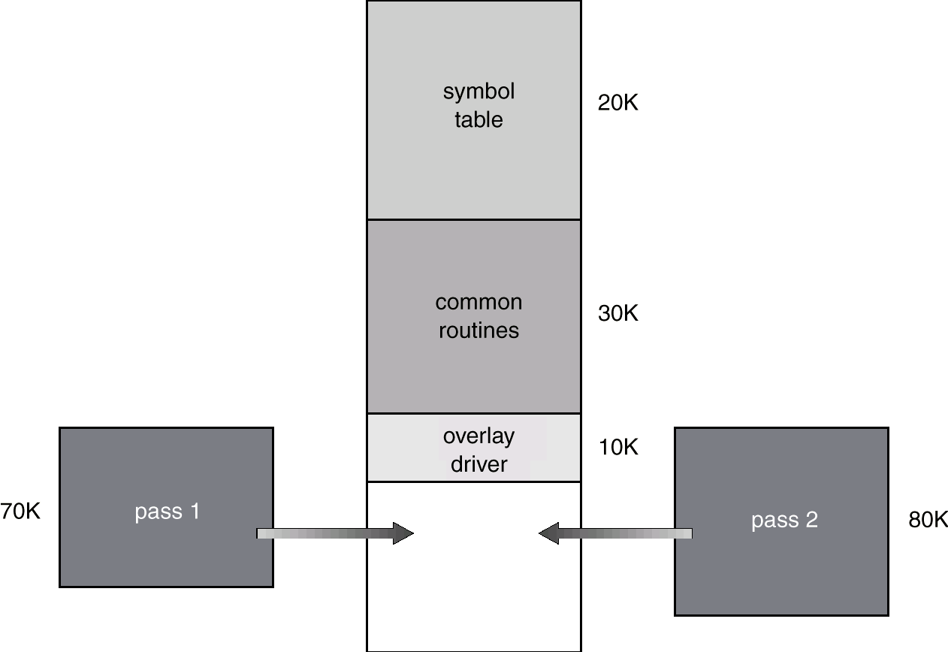
覆盖例子

Slide 30

交换示意图

